Slide 1

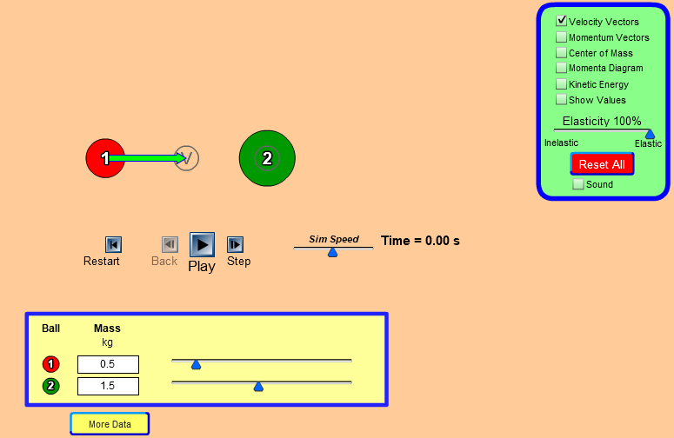

Atividade PHet sobre Momento Linear utilizando o OA “Collision Lab”
Disponível em: https://phet.colorado.edu/sims/collision-lab/collision-lab_en.html

Slide 2
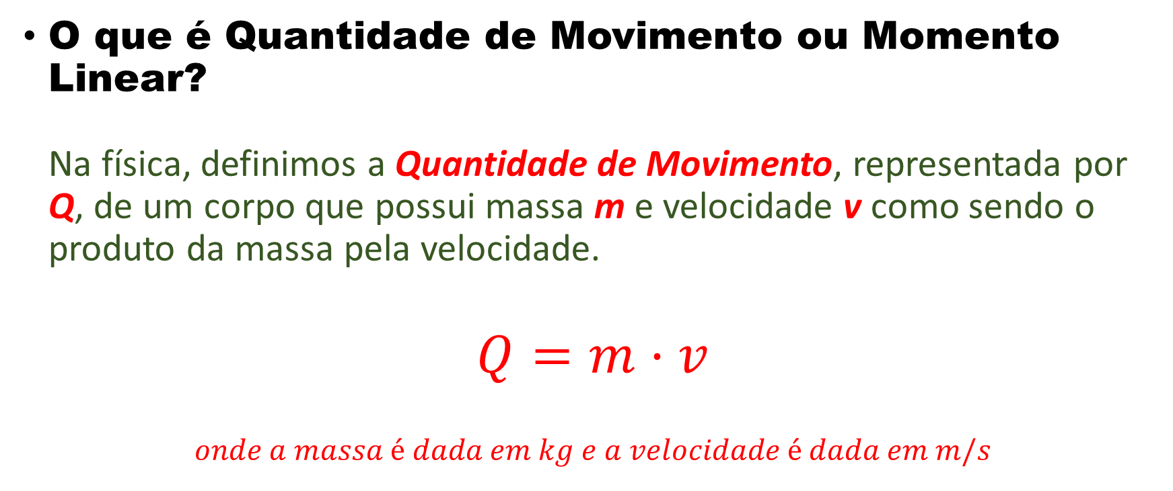
O que é Quantidade de Movimento ou Momento Linear?
Na física, definimos a Quantidade de Movimento, representada por Q, de um corpo que possui massa m e velocidade v como sendo o produto da massa pela velocidade.
$$Q=m·v$$
$$onde a massa é dada em kg e a velocidade é dada em m/s$$

Slide 3
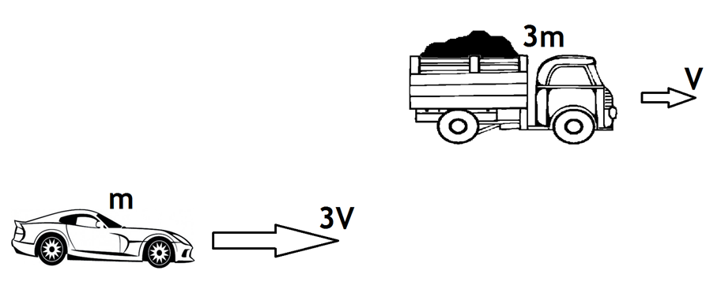
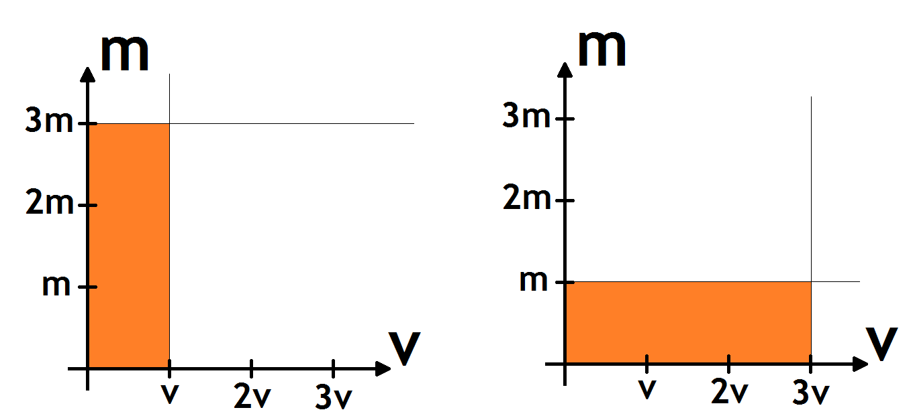

Slide 4




Slide 5
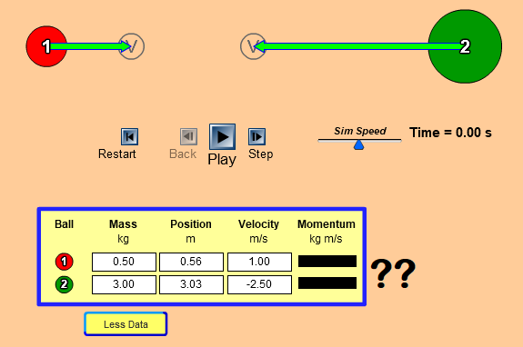
Questão 1
A imagem abaixo mostra a velocidade, a posição e a massa de duas bolas (1 e 2) no OA “Collision Lab”. Qual a Quantidade de Movimento ou Momentum de cada uma das bolas? Demonstre com cálculos.

Slide 6
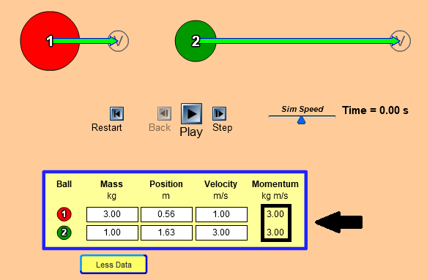
Questão 2
A imagem abaixo mostra que as duas bolas (1 e 2) possuem velocidades e massas distintas. Por que a Quantidade de Movimento (ou Momentum) delas é a mesma (como indicado na seta preta)? Explique.

Slide 7

Conservação da quantidade de movimento para um sistema isolado
$$Q_{inicial}=Q_{final}$$

Slide 8
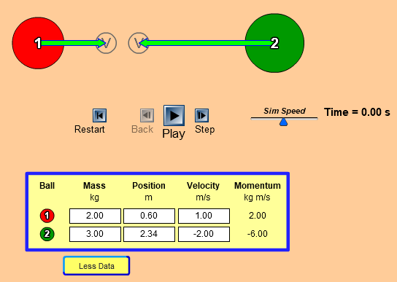
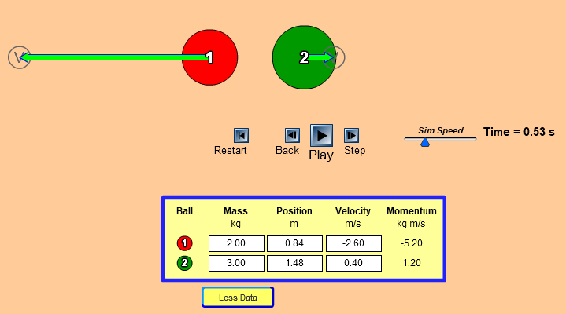


Questão 3
Observe, nas imagens abaixo, o antes e o depois de uma colisão. Podemos dizer que houve uma conservação de energia? Explique.

Slide 9
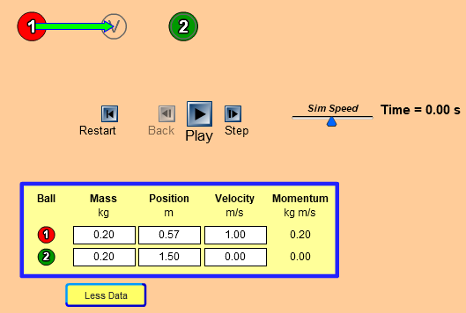
Questão 4
No OA “Collision Lab” tentamos criar uma situação onde duas bolas de bilhar de 200g chocam-se e se separam após a colisão. A vermelha (1), colide a 1m/s de velocidade com a verde (2) que está inicialmente parada. O que acontecerá com as bolas após a colisão? Explique.

